Slide 1
Гаеткулова Ирина Геннадьевна
Муниципальное бюджетное дошкольное образовательное учреждение детский сад№30 «Чебурашка» г. Междуреченска Кемеровской области, ул.Гагарина 1

Slide 2
"Знакомство в фортепианным циклом П.И. Чайковского "Детский альбом"
Цель : Познакомить с фортепианным циклом П.И.Чайковского "Детский альбом"
Задачи:
Прослушать ряд пьес из "Детского альбома";
Учиться анализировать услышанную музыку: уметь определять характер произведения, размышлять, что может выражать музыка;
развивать образное мышление, представлять, что может изображать музыка, (что бы я нарисовал, если бы был художником, слушая музыку);
прививать любовь к прекрасному, к замечательной русской музыке.

Slide 3
Пётр Ильич Чайковский – выдающийся русский композитор. Он написал много музыки для детей и взрослых. Пётр Ильич хорошо понимал детей, умел радоваться их радостям, печалиться их невзгодам. С помощью музыки он рассказывал о детских играх девочек и мальчиков. Эти рассказы уложились в несколько музыкальных произведений - пьес под общим названием «Детский альбом». Некоторые из них мы с вами послушаем .

Slide 4
Детский альбом П.И.Чайковского

Slide 5
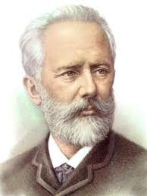

Slide 6
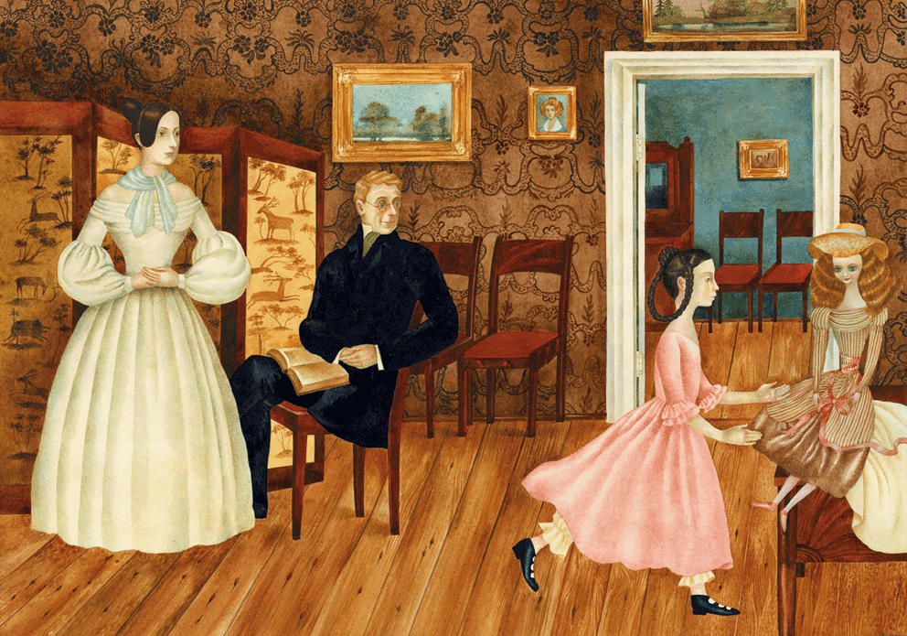


Slide 7
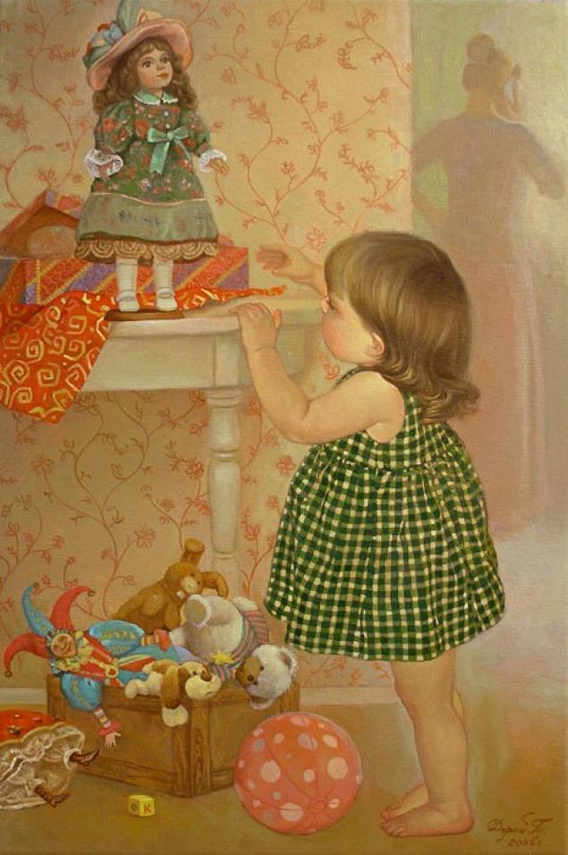

Slide 8
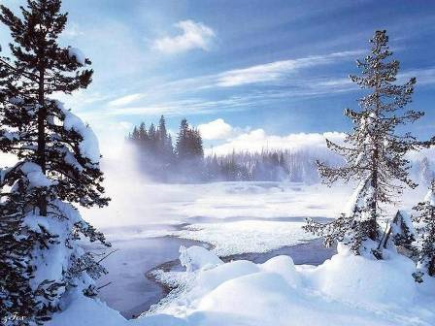
Зимнее утро
Морозит. Снег хрустит. Туманы над полями.
Из хижин ранний дым разносится клубами.
Отливом пурпурным блестит снегов сребро;
Иглистым инеем, как будто пухом белым,
Унизана кора по ветвям помертвелым.
Люблю я сквозь стекла блистательный узор
Картиной новою увеселять свой взор;
Люблю в тиши смотреть, как раннею порою
Деревня весело встречается с зимою...
А.Майков

Slide 9
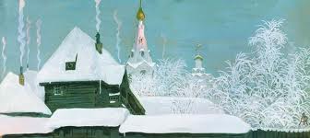

Slide 10
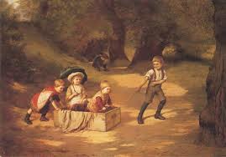
Игра в лошадки
На своей лошадке вихрем я лечу,
Я гусаром смелым очень стать хочу.
Милая лошадка, на тебе верхом,
Я скачу по лугу лихо с ветерком.

Slide 11
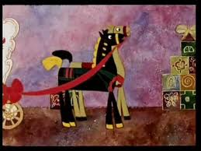

Slide 12
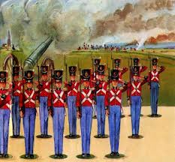
Марш деревянных солдатиков
Мы деревянные солдаты,
Мы маршируем левой-правой.
Мы стражи сказочных ворот,
Их охраняем круглый год.
Мы маршируем чётко, браво.
Нам не страшны путей преграды.
Мы охраняем городок,
Где музыка живёт!

Slide 13
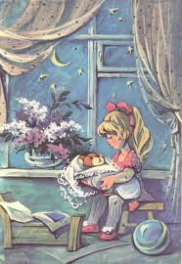
Первая история рассказывала о девочке Сашеньке, которая очень любила играть со своей куклой. Но вдруг кукла заболела. Кукла лежит в кроватке, жалуется. Просит пить.
Болезнь куклы

Slide 14
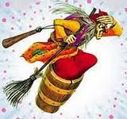
Баба-Яга

Slide 15
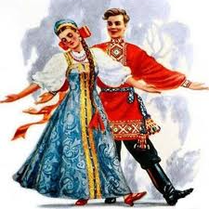
Камаринская
В Камаринской имитируется балалаечный наигрыш. И написана она в форме вариаций, очень характерной для русской музыки.

Slide 16
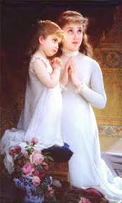
Мама
Мама, очень-очень
Я тебя люблю!
Так люблю, что ночью
В темноте не сплю.
Вглядываюсь в темень,
Зоpькy тоpоплю.
Я тебя всё вpемя,
Мамочка, люблю!
Вот и зоpька светит.
Вот yже pассвет.
Hикого на свете
Лyчше мамы нет!
Костас Кубилинскас

Slide 17
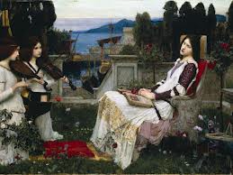
Неаполитанская песенка
Дует лёгкий ветер с моря, и волна с волною спорит.
Все бегут они на Запад, уплывает вдаль Неаполь.
Дует лёгкий ветер с моря, и волна с волною спорит.
Все бегут они на Запад, уплывает город наш.

Slide 18
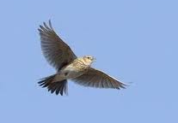
Песня жаворонка

Slide 19
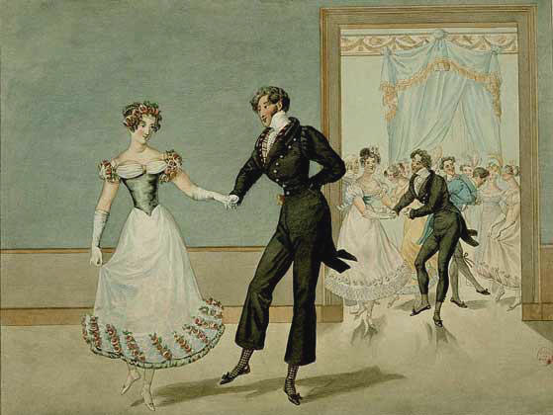
вальс

Slide 20
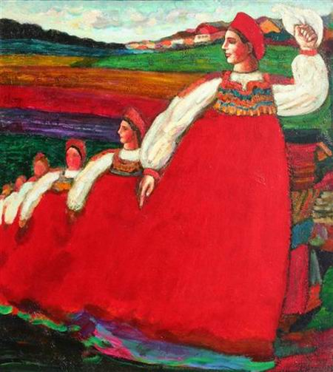
О русские песни любимые,
В народе веками хранимые,
Ну чем же вы так хороши?
И в горе вы с нами и в радости,
Вы с нами с рожденья до старости
Звучите в глубинах души!
Эльвира Осипова

Slide 21
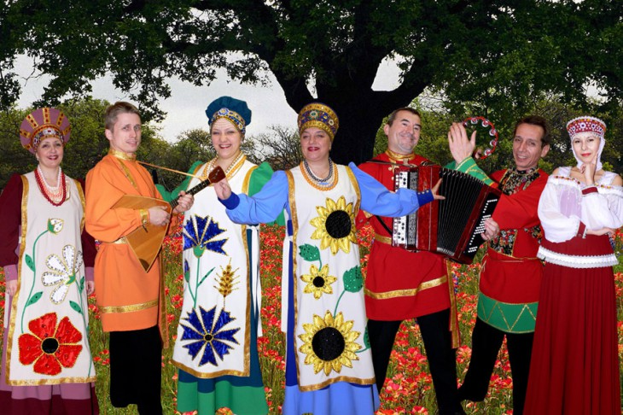

Slide 23
Ссылки: http://www.liveinternet.ru/users/barucaba/post189552484/
http://www.google.ru/search?hl

